Slide 1


CHÀO MỪNG
CÁC EM ĐẾN VỚI TIẾT HỌC
TỰ NHIÊN VÀ XÃ HỘI
LỚP 1

Slide 2


KHỞI ĐỘNG
KHỞI ĐỘNG

Slide 3
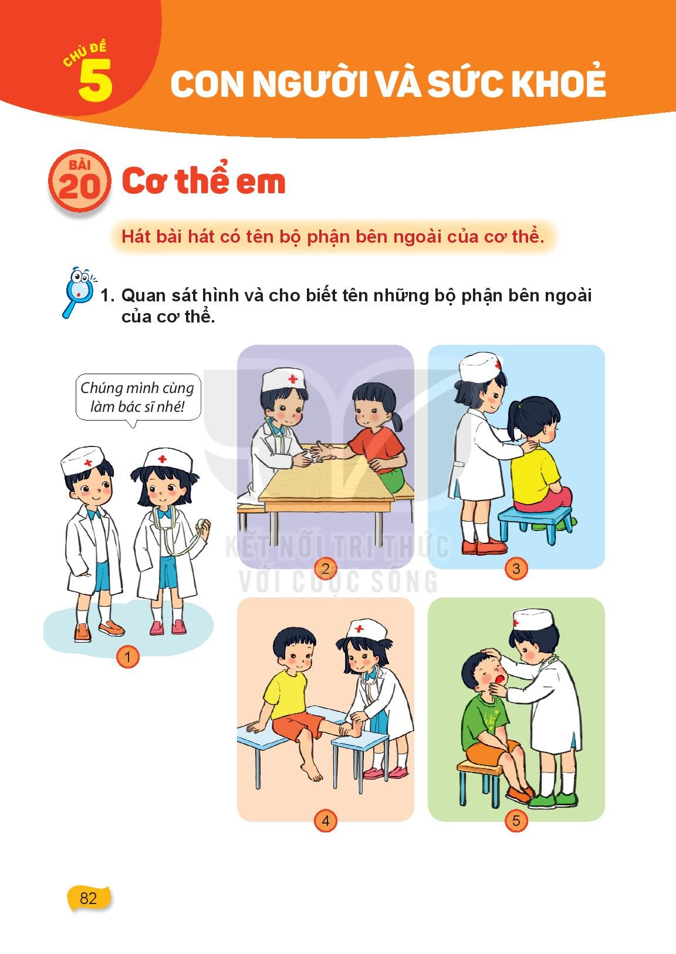

Slide 4




Hoạt động
1

Slide 5
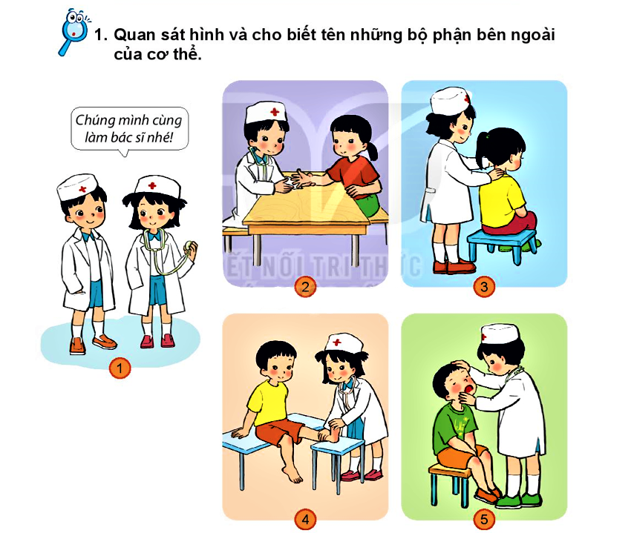
1
Quan sát hình và cho biết tên những bộ phận bên ngoài của cơ thể.

Slide 7
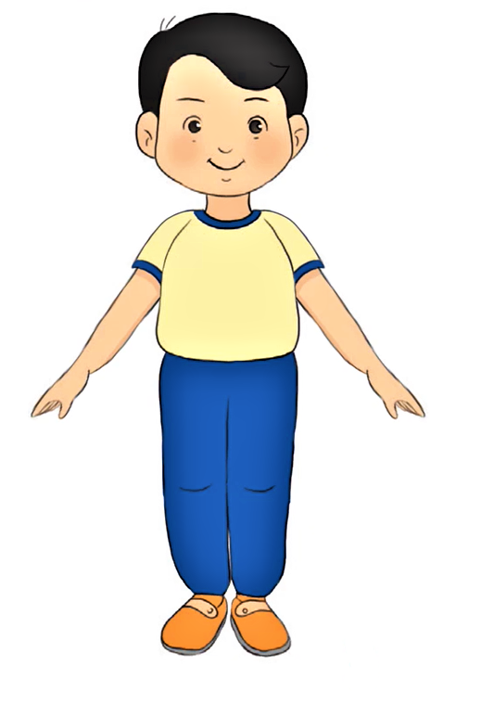
BỘ PHẬN BÊN NGOÀI CỦA CƠ THỂ
mình
đầu
tay
chân

Slide 8
Hoạt động
2

Slide 9
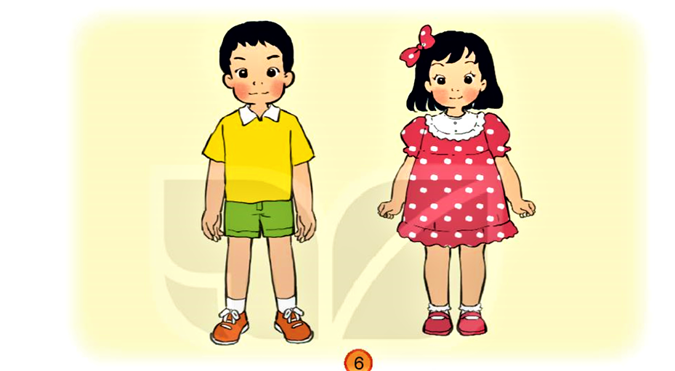
2
Hãy nói với bạn về sự giống và khác nhau giữa em và bạn. Quan sát hình và cho biết hình nào là bạn trai, hình nào là bạn gái?

Slide 10

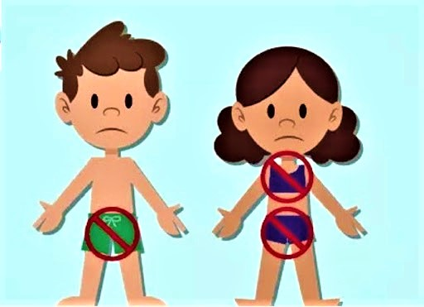

Slide 11

Hoạt động
3
Trò chơi:
Ai nhanh ai đúng?

Slide 12


Cái gì một cặp song song
Long lanh sáng tỏ để nhìn xung quanh
1

Slide 13


Cái gì tài giỏi lắm thay
Quét nhà giúp mẹ, viết bài vẽ tranh.
3

Slide 14


Slide 15




